Slide 1
Promile

Slide 2


V praxi sa okrem percent stretávame aj s inou časťou celku. Napríklad stúpanie a klesanie na železničnej trati, alebo obsah alkoholu v krvi sa udáva v promile.
Dohoda: Údaje, ktoré chceme porovnávať vyjadríme ako časť celku rozdeleného na tisíc rovnakých častí.
Jedna časť potom predstavuje jedno promile.
lat. názov jednej tisíciny
lat. PER MILLE = z tisíc
Zapisuje sa pomocou znaku ‰
P r o m i l e

Slide 3
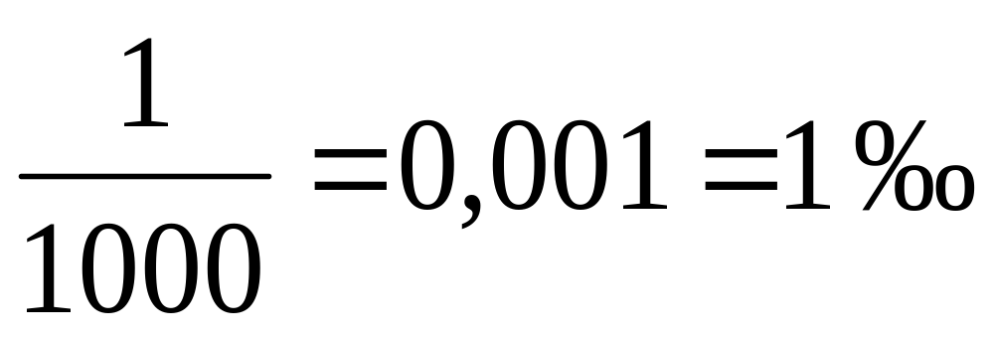
Zapamätáme si

Slide 4
Takto budeme počítať jedno promile
/ jednu tisícinu /
1 ‰ z 32000
1000 ‰ ........... 32000
1 ‰........... 32000 : 1000 = 32
1 ‰ z 3200
1000 ‰ ........... 3200
1 ‰ ........... 3200 : 1000 = 3,2
1 ‰ z 32
1000 ‰ ........... 32
1 ‰ ........... 32 : 1000 =0,032
Uvedom si , že 1 ‰ je niekedy veľa, inokedy zas máličko!
Závisí to od toho, aký veľký je základ. Základ – celok je 1000 ‰.

Slide 5
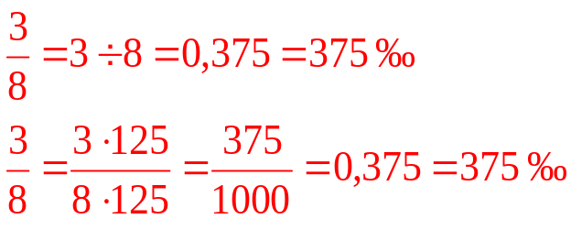
Adam chcel zistiť koľko promile z celku sú tri osminy.
Musíš mať ma pamäti, že promile sú vlastne tisíciny.
Hľadanie promile znamená to isté
ako hľadanie tisícin.
.
Adam vypočítal, že je to 375 ‰.
Peter hľadal neznáme číslo, ak vedel, že 1 promile z tohto čísla je 0,48.
1 ‰ .......................... 0,48
1000 ‰ ............0,48.1000 = 480
Peter zistil, že neznáme číslo je 480.
Keď mám vypočítať celok musím 1 promile násobiť číslom 1000, lebo základ - celok je tisíckrát väčší.

